Slide 1
Δημιουργικές Εργασίες στο Γενικό Λύκειο: Περιγραφική Αξιολόγηση-Θεωρία και Πράξη
Δημήτριος Θεοδωρίδης (dtheodo@ee.duth.gr, Δρ Φυσικός)
Δέσποινα Παπαδοπούλου (dpapades@gmail.com, Δρ Χημικός)
Επιμόρφωση Εκπαιδευτικών Κλάδου ΠΕ 04,
8 Σεπτεμβρίου 2017, ΠΕΚ Καβάλας

Slide 2
Περίγραμμα Παρουσίασης
Σκοπός – στόχος της περιγραφικής αξιολόγησης
Θεωρητικό υπόβαθρο
Μεθοδολογία περιγραφικής αξιολόγησης
Παραδείγματα
Εφαρμογή
Συμπεράσματα – Συζήτηση
ΠΕΚ Καβάλας

Slide 3
Στοχοσ η δημιουργια εργαλειων αξιολογησησ οπωσ ειναι: η ρουμπρικα
Σκοπός και στόχος της Περιγραφικής Αξιολόγησης
Σκοπός μας είναι η αξιοποίηση κατάλληλων τεχνικών αξιολόγησης, ώστε να αποτιμηθεί με όσο το δυνατό μεγαλύτερη ακρίβεια και αντικειμενικότητα η ατομική και ομαδική επίδοση των μαθητών (ποιοτικά και ποσοτικά).
ΠΕΚ Καβάλας

Slide 4
Σκοπός και στόχος της Περιγραφικής Αξιολόγησης
Για να πετύχουμε τον σκοπό μας, θα πρέπει:
Καταρχήν να αποδεχθούμε το γεγονός ότι ο τρόπος με τον οποίο αξιολογούμε τους μαθητές μας μέχρι σήμερα είναι αναχρονιστικός και χρειάζεται βελτίωση.
Η αξιολόγηση είναι μια επίπονη διαδικασία που χρειάζεται να αφιερώσουμε αρκετό χρόνο για να έχουμε τα βέλτιστα αποτελέσματα προς όφελος των μαθητών μας.
ΠΕΚ Καβάλας

Slide 5
Η ικανοποίηση των παραπάνω οδηγεί στην διερεύνηση και κατανόηση της ρουμπρίκας
Τι ονομάζεται Ρουμπρίκα; = Μέθοδος περιγραφικής αξιολόγησης των μαθητών
ΠΕΚ Καβάλας

Slide 6
Το Θεωρητικό Υπόβαθρο
Η αξιολόγηση της Δημιουργικής Εργασίας στο Λύκειο περιλαμβάνει παιδευτικές διαδικασίες που έχουν καινοτόμο χαρακτήρα και βασίζεται στις Κλίμακες Διαβαθμισμένων Κριτηρίων ή στην λεγόμενη Ρουμπρίκα.
Τι είναι σημαντικό σε αυτή τον τρόπο αξιολόγησης:
Η μέθοδος αξιολόγησης είναι γνωστή εκ των προτέρων στους μαθητές και κατασκευάζεται από τους εκπαιδευτικούς όπως επίσης καθοδηγεί τόσο τον εκπαιδευτικό όσο και τον μαθητή στην υλοποίηση της δημιουργικής εργασίας
ΠΕΚ Καβάλας

Slide 7
Το Θεωρητικό Υπόβαθρο
Η αξιολόγηση, ως μέρος πλέον της διδακτικής μεθοδολογίας πρέπει:
Να εμπεριέχει περισσότερο κατευθύνσεις και ανατροφοδότηση παρά τυπικές αξιολογικές κρίσεις.
Να καθίσταται προνομιακό εργαλείο αποτίμησης της ίδιας της εκπαιδευτικής διαδικασίας.
Να υπηρετεί και ευρύτερους σκοπούς της εκπαίδευσης, ενισχύοντας και τροφοδοτώντας τους, λ.χ., μια συνεχή διαδικασία αναβάθμισης της συνειδητότητας και της υπευθυνότητας του δημοκρατικού πολίτη.
ΠΕΚ Καβάλας

Slide 8
Είναι σημαντικό…
Η συνύπαρξη – για την ώρα – νέων δυναμικών/ποιοτικών και παλαιότερων/τυπικών μεθόδων επιχειρεί να υπηρετήσει με συνέπεια τους στόχους που θέτουν και το εκπαιδευτικό σύστημα και η ανάγκη ανανέωσης και βελτίωσης μεθόδων και διαδικασιών.
ΠΕΚ Καβάλας

Slide 9
Ως προς τη δομή και την όψη Κλίμακας Διαβαθμισμένων Κριτηρίων λαμβάνεται μέριμνα ώστε:
Ο μαθητής / η μαθήτρια να είναι πλήρως ενήμεροι εκ των προτέρων για το τι ακριβώς ζητείται.
Η περιγραφή των κριτηρίων να επισημαίνεται κατάλληλα από τον αξιολογικό χαρακτήρα τους.
Η κλίμακα να διαβάζεται ως σύνολο οδηγιών για τη σύνταξη των αντίστοιχων εργασιών.
ΠΕΚ Καβάλας

Slide 10
Σε ότι αφορά τον εκπαιδευτικό:
Είναι θεμιτό η συνολική αναδιαμόρφωση ενός κριτηρίου κατά τους παιδευτικούς – διδακτικούς στόχους που έχουν τεθεί, το ειδικό αντικείμενο, τα διαμειφθέντα στην τάξη ή ότι άλλο θεωρήσει σημαντικό ο/η εκπαιδευτικός.
Η όλη διαδικασία εκπόνησης εργασιών αποτελεί ένα πλαίσιο μάθησης, οπότε και η αξιολόγησή του αποτελεί αναπόσπαστο μέρος και δεύτερο τη τάξει παιδευτικό εργαλείο (μετά την ίδια τη σύνθεση).
ΠΕΚ Καβάλας

Slide 11
Μεθοδολογία περιγραφικής αξιολόγησης
Τι είναι η Ρουμπρίκα;
«Περιγραφικός οδηγός βαθμολογίας, ο οποίος αποτελείται από ειδικά εκ των προτέρων καθορισμένα κριτήρια επίδοσης και διαβαθμίσεις ποιότητας για καθένα από αυτά» (Andrade 2000)
«Φύλλα Περιγραφικής Αξιολόγησης» (Κοντογιάννης 2003)
Ρουμπρίκα Αξιολόγησης
(Rubric Assessment)
«Κλίμακα Διαβαθμισμένων Κριτηρίων»
(Κουλουμπαρίτση & Ματσαγγούρας 2004)
ΠΕΚ Καβάλας

Slide 12
Η παιδαγωγική δυναμική της Ρούμπρικας
Η Ρουμπρίκα αποτελεί ένα προσιτό και δυναμικό εργαλείο αξιολόγησης στα χέρια των εκπαιδευτικών και αυτό γιατί τους επιτρέπει:
Να αξιολογήσουν με ακρίβεια μια παραγόμενη εργασία, δραστηριότητα ή μια επίδοση (performance) σύμφωνα με διάφορα επίπεδα ποιότητας (αποτυπώνοντας ποιοτικά χαρακτηριστικά).
Οι στόχοι και τα προσδοκώμενα αποτελέσματα παρουσιάζονται από τον εκπαιδευτικό εκ των προτέρων με σαφή και κατανοητό τρόπο στους μαθητές.
Να παρέχουν μια πιο κατατοπιστική ανατροφοδότηση στους μαθητές σχετικά με τις γνωστικές δυνατότητες και αδυναμίες τους.
ΠΕΚ Καβάλας

Slide 13
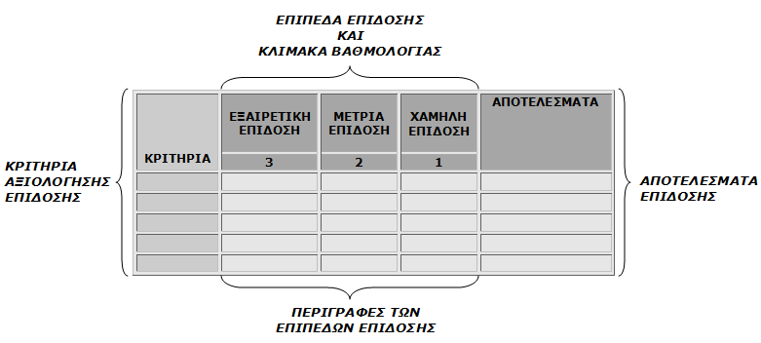
Δομή Ρουμπρίκας αξιολόγησης
ΠΕΚ Καβάλας

Slide 14
Ρουμπρίκα αξιολόγησης μαθητών
Εκπαιδευτική περίπτωση
Επιλογή κριτηρίων ανά περίπτωση & ομαδοποίηση τους
Προσδιορισμός επιπέδων επίδοσης & κλίμακας βαθμολογίας
Αναλυτική Περιγραφή επιπέδων επίδοσης
Διαμορφωτική Αξιολόγηση Ρουμπρίκας
Τελική Ρουμπρίκα
Βήματα σχεδιασμού & ανάπτυξης Ρουμπρικών
ΠΕΚ Καβάλας

Slide 15
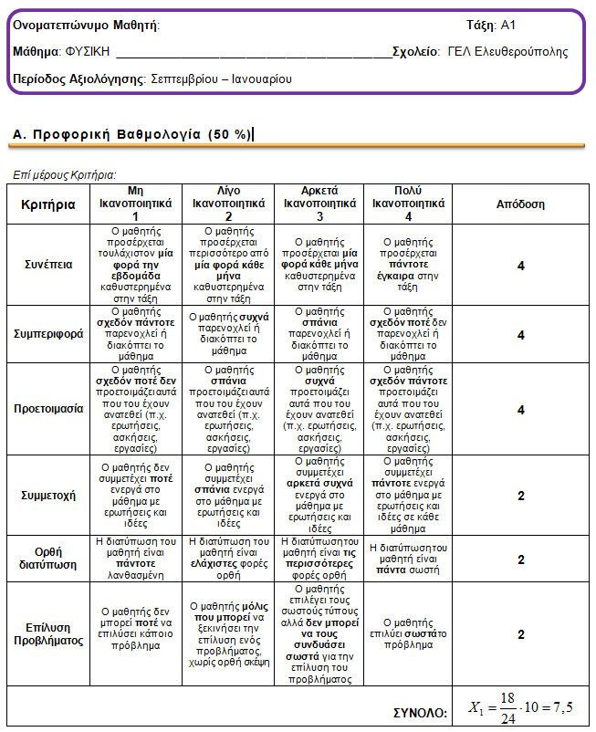
Αριθμητής είναι το άθροισμα της απόδοσης. Παρονομαστής το γινόμενο του αριθμού των κριτηρίων με την μέγιστη απόδοση τους. Το κλάσμα πολλαπλασιάζεται με ένα μέρος του 20.
Παραδειγμα Ρούμπρίκας Αξιολόγηση Θεωρίας
ΠΕΚ Καβάλας

Slide 16
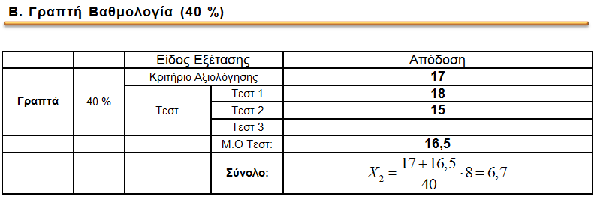
Υπολογισμός Γραπτής Αξιολόγησης
ΠΕΚ Καβάλας

Slide 17
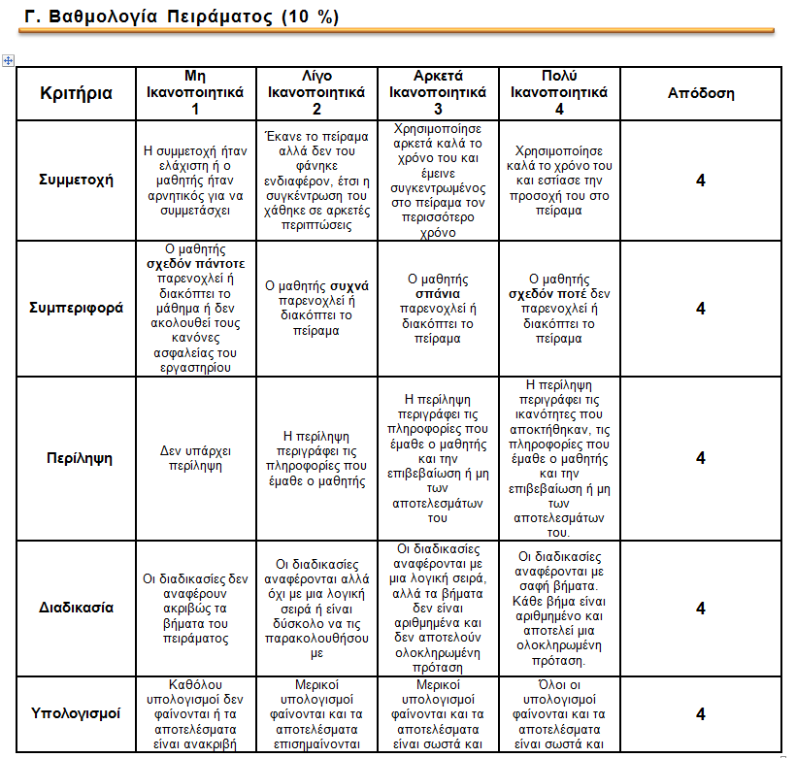
Παράδειγμα Ρουμπρίκας Αξιολόγηση Πειράματος
ΠΕΚ Καβάλας

Slide 18
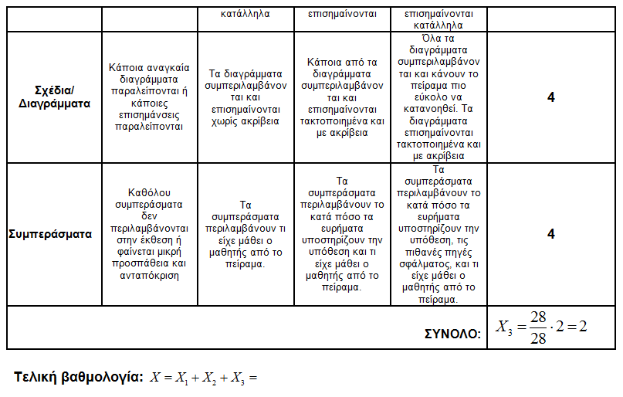
Παράδειγμα Ρουμπρίκας Αξιολόγηση Πειράματος
7,5 + 6,7+2 = 16,2
ΠΕΚ Καβάλας

Slide 19
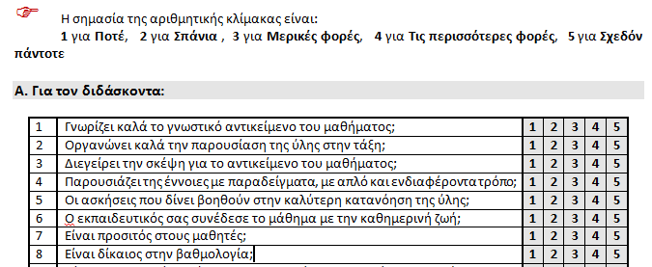
Αποτελέσματα Αυτό-αξιολόγησης
ΠΕΚ Καβάλας

Slide 20
Συμπεράσματα
Αξιόπιστα αποτελέσματα στην βαθμολογία των μαθητών.
Η γνωστοποίηση των κριτηρίων αξιολόγησης εμβαθύνει την εμπιστοσύνη μεταξύ των μαθητών και του εκπαιδευτικού.
Όταν οι μαθητές αντιλαμβάνονται, ότι υπάρχουν και παιδαγωγικά κριτήρια στους όρους αξιολόγησης τους, αυτό βοηθά στην εμπέδωση καλού κλίματος στην τάξη.
Οι μαθητές γνωρίζουν τα σημεία στα οποία θα πρέπει να δουλέψουν ώστε να βελτιωθούν στην συνέχεια και να αυξήσουν την επίδοσή τους.
ΠΕΚ Καβάλας

Slide 21
Εργαλεία δημιουργίας ρουμπρικών
Στο διαδίκτυο διατίθενται ένα σύνολο εργαλείων/λογισμικών που μπορούν να χρησιμοποιηθούν για τη δημιουργία κλίμακας διαβαθμισμένων κριτηρίων, όπως...
Rubistar http://rubistar.4teachers.org/
The Online Teacher Resource
http://www.teach-nology.com/web_tools/rubrics/languagearts/
Rcampus http://www.rcampus.com/index.cfm?nocache=1314652894828
RubricMaker http://www.teach-nology.com/platinum/samples/rubrics/index.html
RubricBuider http://rubricbuilder.com/learn.html#format
ΠΕΚ Καβάλας

Slide 22
Ευχαριστώ για την προσοχή σας!
ΠΕΚ Καβάλας

